Slide 1
Deep Neural Networks
Getting your matrix
dimensions right

Slide 2




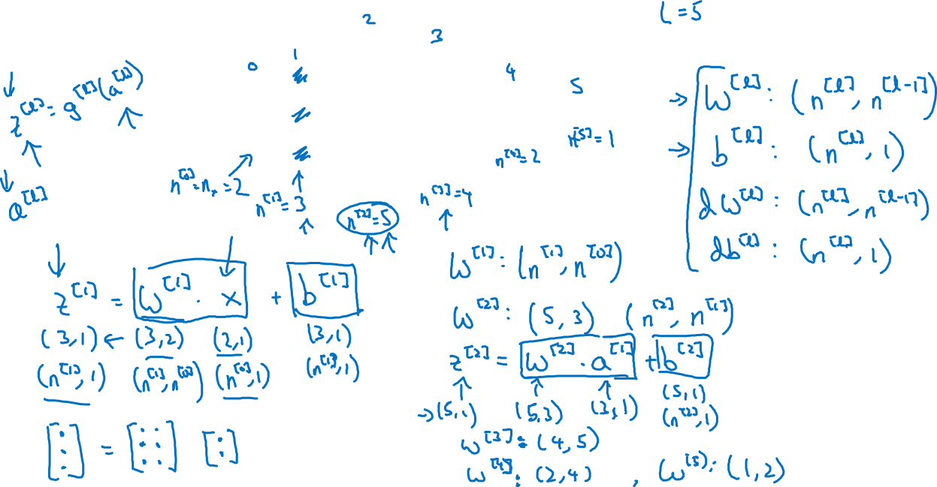
Parameters $W^{[l]}$ and $b^{[l]}$
$$x_{1}$$
$$\hat{y}$$
$$x_{2}$$
Notes:
1.这节课是为了我们的公式的正确性
然后先看第一步：Z[1]：就是n[1]
W[1]看的是从x1,x2到n[1]一共有几条线：
一个点出发，有三条线
一共两个点x1,x2，所以就是(3 x 2)
类似的：
W[2]:每个点五条线，一共三个点，所以就是(5 x 3) five by three
我的记忆方法：
Z / dZ: 今天乘1 #因为a又是Z通过activation function来的，所以a的dim和Z一样
W/ dW: 今天乘昨天
b / db：今天乘1

Slide 3
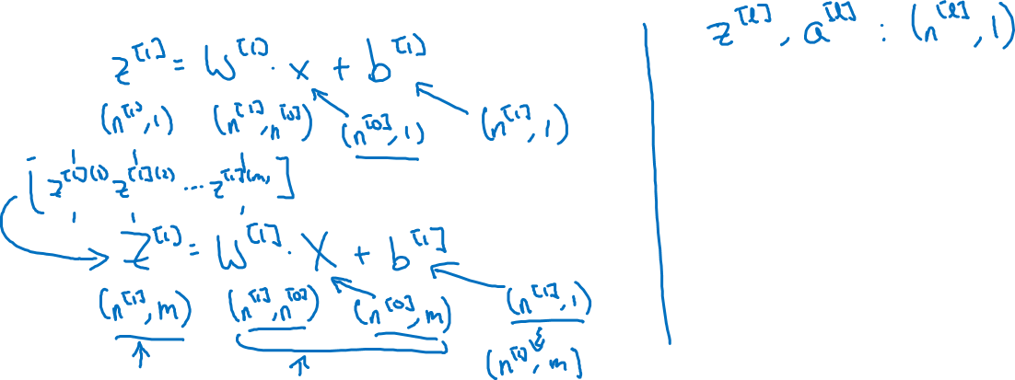
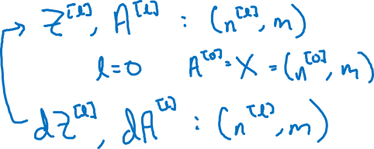
Vectorized implementation
$$x_{1}$$
$$\hat{y}$$
$$x_{2}$$
Notes:
这一页说的是
从一个样本变化成m个样本
他们是水平的堆着的
| | | | |
z1 …. zm
| | | | |

